Slide 1
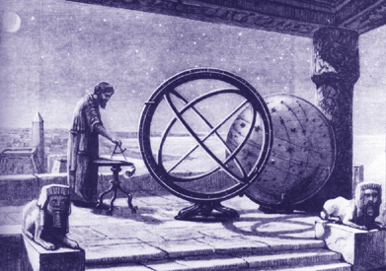
Introducción a la Topografía

Slide 2
Introducción a la Topografía
La Topografía es una disciplina cuya aplicación está presente en la mayoría de las actividades humanas que requieren tener conocimiento de la superficie del terreno donde tendrá lugar el desenvolvimiento de actividades variadas
La realización de obras civiles, tales como acueductos, canales, vías de comunicación, embalses etc, en la elaboración de urbanismos, en el catastro, en el campo militar, así como en la arqueología, y en muchos otros campos, la topografía constituye un elemento indispensable.
Se puede suponer que la Topografía tuvo su inicio desde el momento en que la especie humana dejó de ser nómada para convertirse en sedentaria. La necesidad de establecer límites precisos e invariables en el tiempo entre las propiedades seguramente hizo surgir los primeros métodos e instrumentos topográficos elementales. Las primeras referencias por escrito sobre el uso de la topografía se remontan a la época del imperio egipcio, hacia el 1.400 a.C., donde fue utilizada para determinar linderos entre propiedades en los valles fértiles del Nilo. (Tomado de Luis Jauregui. Introducción a la Topografía)

Slide 3
Definición
Definición
Definición 1
Disciplina que comprende todos los métodos para medir, procesar y difundir información sobre la tierra y nuestro medio ambiente.
Definición 2
Ciencia que estudia el conjunto de principios y procedimientos que tienen por objeto la representación gráfica de la superficie de la tierra.
Topo
Grafo
Etimológicamente
Topografía

Slide 4
Definición
Definición
Definición 3
Es la ciencia y la técnica de realizar mediciones de ángulos y distancias en extensiones de terreno lo suficientemente reducidas como para poder despreciar el efecto de la curvatura terrestre, para después procesarlas y obtener así coordenadas de puntos, direcciones, elevaciones, áreas o volúmenes, en forma gráfica y/o numérica, según los requerimientos del trabajo. (Tomado de Luis Jauregui. Introducción a la Topografía)

Slide 5
Definición
División
Los diversos componentes que integran la topografía se agrupan en tres grandes grupos bien diferenciados:
Teoría de errores y cálculo de compensación: constituye la agrupación de los métodos matemáticos que permiten la minimización de los inevitables errores cometidos en las mediciones, y que permiten también establecer los métodos y los instrumentos idóneos a utilizar en los diversos trabajos topográficos, para obtener la máxima calidad en los mismos.
Instrumentación: en esta división se estudian los diferentes tipos de equipos usados en topografía para llevar a cabo las mediciones, angulares o de distancias, para establecer sus principios de funcionamiento, llevar a cabo su mantenimiento y lograr su óptima utilización.
Métodos topográficos: es el conjunto de operaciones necesarias para obtener la proyección horizontal y las cotas de los puntos medidos en el terreno. Generalmente las proyecciones horizontales se calculan en forma independiente de las cotas de los puntos, diferenciándose entonces en dos grandes grupos:
Métodos planimétricos.
Métodos altimétricos.
(Tomado de Luis Jauregui. Introducción a la Topografía)

Slide 6
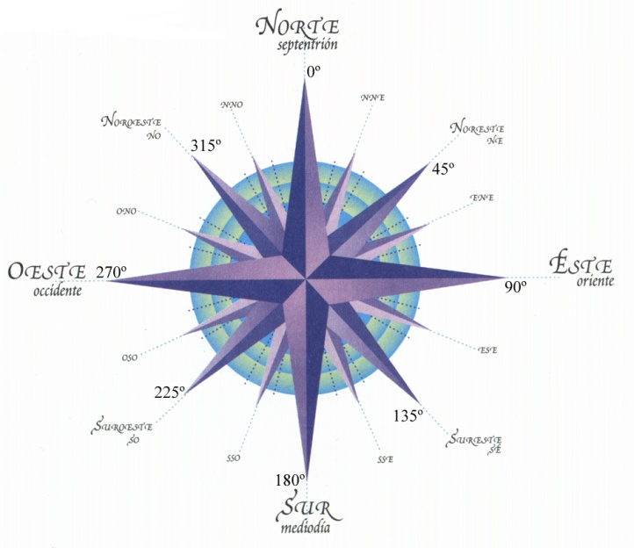
Aplicaciones
1 - Determinación de la forma de la Tierra
2 - Localización de objetos en el espacio
3 - Administración de la tierra
4 - Medir distancias y ángulos entre puntos
5 - Elaborar mapas. Orientación.

Slide 7
Relación de la Topografía con otras ciencias
Actualmente, la topografía está englobada dentro de la Geodesia, donde se le conoce también con el nombre de geodesia común [Wahl, 1964]. Dentro de aquella ciencia general, conformada por diversas disciplinas, la topografía interactúa con las mismas, principalmente con:
- Cartografía: para levantamientos topográficos requeridos en la producción y
actualización cartográfica con diferentes fines.
- Fotogrametría: como base para el control de fotografías y modelos aerofotogramétricos.
- Geodesia: para la densificación de redes geodésicas con fines de control en
levantamientos catastrales, localizaciones petroleras etc.
Astronomía Geodésica.
Es importante destacar que la topografía es un valiosa herramienta desde el punto de vista del Derecho, ya que se utiliza para determinar límites entre propiedades y entre distintas zonas administrativas de la Nación.

Slide 8
Diferencias entre Topografía y Geodesia
Dos ciencias que tienen más o menos la misma finalidad : medir extensiones de tierra. Estas dos ciencias difieren entre sí:
En cuanto a las magnitudes consideradas en cada una de ellas y por consiguiente en los métodos empleados.

Slide 9
Diferencias entre Topografía y Geodesia
La topografía opera sobre porciones pequeñas de terreno, no teniendo en cuenta la
verdadera forma de La Tierra, sino considerando la superficie terrestre como un plano.
En error cometido con esta hipótesis es despreciable, cuando se trata de extensiones que no sean excesivamente grandes, si se considera un arco en la superficie terrestre de 18 km de longitud es tan sólo 1,5 cm mas largo que la cuerda subtendida, y que sólo se comete un error de 1” de exceso esférico en un triángulo que tenga un área de 190 km2.
Cuando se trata de medir grandes extensiones de tierra, como por ejemplo, para
confeccionar la carta de un país, de un estado o de una ciudad grande, no se puede aceptar la aproximación que da la topografía, teniéndose entonces que considerar la verdadera forma de La Tierra y por consiguiente su superficie ya no se considera un plano sino se toma como parte de la superficie de un elipsoide y tendremos que acudir a la geodesia.

Slide 10
Forma de la Tierra
Fue costumbre definir la superficie de la tierra como la superficie del geoide o superficie de nivel, que coincide con la superficie del agua en reposo de los océanos, idealmente extendido bajo los continentes, de modo que la dirección de las líneas verticales crucen perpendicularmente esta superficie en todos sus puntos.
Realmente, la superficie del geoide es indeterminada, ya que depende de la gravedad y esta a su vez de la distribución de las masas, de la uniformidad de las mismas y de la deformación de la superficie terrestre.
La tierra no sólo es achatada en los polos sino también en el Ecuador, aunque en menor cantidad.

Slide 11
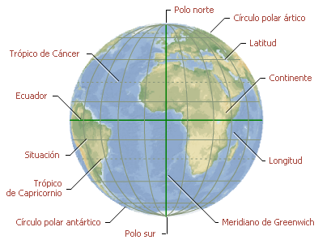

Slide 12
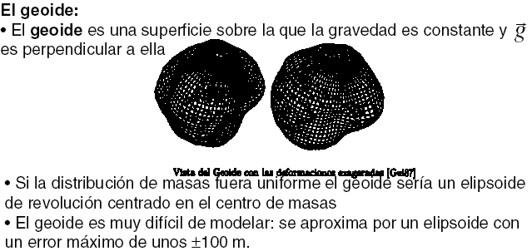
Debido a la complejidad, se ha decidido reemplazar la superficie del geoide por la superficie de un elipsoide que se ajusta lo suficiente a la forma real de la tierra. Con esa aproximación se puede asumir que una superficie de nivel es perpendicular en cualquier punto a la vertical del lugar o a la dirección de la plomada

Slide 13
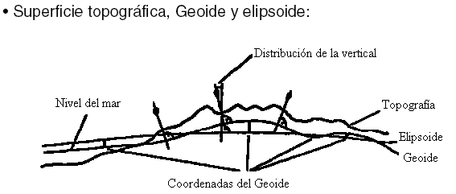

Slide 14
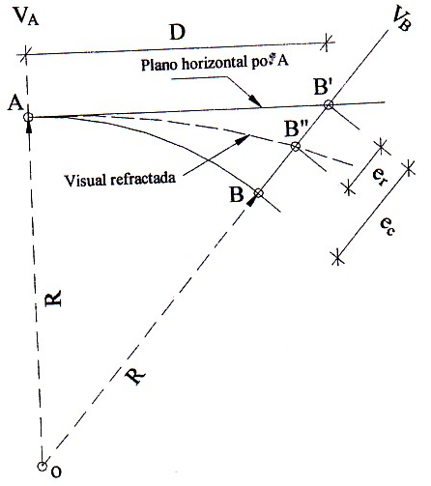
Curvatura y refracción
Aceptando la simplificación sobre la forma de la tierra, debemos estimar el efecto que la misma tiene en el proceso de nivelación.
Como puede observarse en la siguiente figura, una distancia horizontal lanzada desde el punto A se aleja de la superficie de la tierra en función de la distancia horizontal D, por lo que el efecto de la curvatura de la tierra (e_{c}) será la distancia BB’.

Slide 15
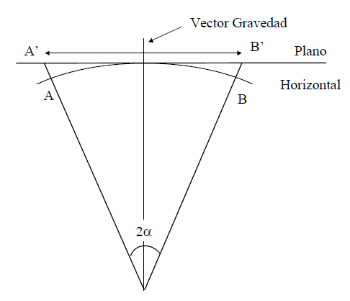
Límites del campo topográfico
Error A'B'-AB
Suponiendo AB 30 km
para 20 km da 4,2 mm por km
para 25 km da 4,8 mm por km

Slide 16
Sistema de coordenadas geográficas
El sistema de coordenadas geográficas es un sistema de referencia que utiliza las dos coordenadas angulares latitud (norte o sur) y longitud (este u oeste) para determinar las posiciones de la superficie terrestre (o en general de una esfera o un esferoide). Estas dos coordenadas angulares medidas desde el centro de la Tierra son de un sistema de coordenadas esféricas que está alineado con su eje de rotación. La definición de un sistema de coordenadas geográficas incluye un datum, meridiano principal y unidad angular. Estas coordenadas se suelen expresar en grados sexagesimales.

Slide 17
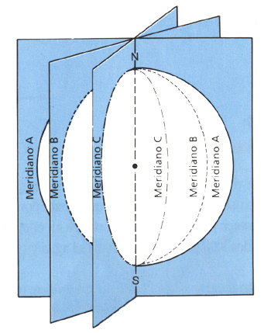
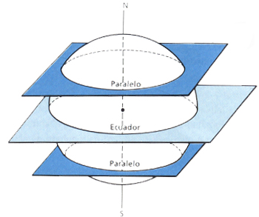
Sistema de coordenadas geográficas
LATITUD
LONGITUD

Slide 18
Sistema de coordenadas geográficas
LATITUD
La latitud mide el ángulo entre cualquier punto y el ecuador. Las líneas de latitud se llaman paralelos y son círculos paralelos al ecuador en la superficie de la Tierra. La latitud es la distancia que existe entre un punto cualquiera y el Ecuador, medida sobre el meridiano que pasa por dicho punto.
Para los paralelos, sabiendo que la circunferencia que corresponde al Ecuador mide 40.075,004 km, 1º equivale a 111,319 km.
La latitud se suele expresar en grados sexagesimales.
Todos los puntos ubicados sobre el mismo paralelo tienen la misma latitud.
Aquellos que se encuentran al norte del Ecuador reciben la denominación Norte (N).
Aquellos que se encuentran al sur del Ecuador reciben la denominación Sur (S).
Se mide de 0º a 90º.
Al Ecuador le corresponde la latitud de 0º.
Los polos Norte y Sur tienen latitud 90º N y 90º S respectivamente.

Slide 19
LATITUD

Slide 20
Sistema de coordenadas geográficas
LONGITUD
La longitud mide el ángulo a lo largo del ecuador desde cualquier punto de la Tierra. Se acepta que Greenwich en Londres es la longitud 0 en la mayoría de las sociedades modernas. Las líneas de longitud son círculos máximos que pasan por los polos y se llaman meridianos. Los meridianos, sabiendo que junto con sus correspondientes antimeridianos se forman circunferencias de 40.007 km de longitud, 1º equivale a 111,131 km.

Slide 21
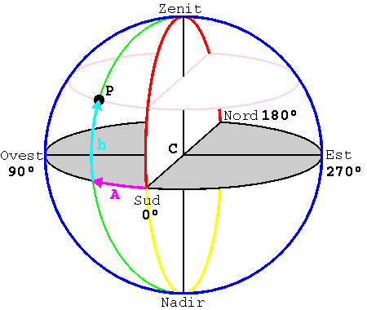
Sistema de coordenadas geográficas

Slide 22
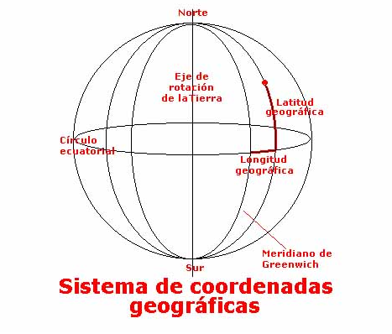

Slide 23
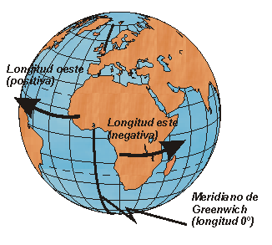

Slide 24
Sistema de medidas angulares
Sistema Sexagesimal
1.1 Sistema Sexadecimal
2. Sistema Centesimal
3. Sistema Analítico
SISTEMAS DE MEDIDAS ANGULARES.pdf

Slide 25
Sistema de coordenadas cartesianas o rectangulares
Y
Abscisa de P
P
Ordenada de P
X
X
Y-Y: Eje Norte – Sur
X-X: Eje Este – Oeste
Y
Por definición las coordenadas de un punto se describen de la siguiente manera:
P(Np;Ep)

Slide 26
Sistema de coordenadas cartesianas o rectangulares
Y
N
II
I
IV
I
+
+
X
X
O
E
III
IV
III
II
Y
S
Cuadrantes usados en trigonometría y geometría analítica
Cuadrantes Topográficos

Slide 27
Sistema de coordenadas cartesianas o rectangulares
N
IV
I
Denominación de los cuadrantes Topográficos
I Norte – Este NE
II Sur – Este SE
III Sur – Oeste SO
IV Norte – Oeste NO
+
O
E
III
II
S
Cuadrantes Topográficos

Slide 28
Sistema de coordenadas polares
La posición de un punto P1 con respecto a un punto P2 está definida mediante el ángulo φ entre el eje de referencia la alineación P1P2 y la distancia D.
En este sistema las coordenadas de un punto se expresan de la forma: P(φ_{p};D_{p})
La dirección de una alineación cualquiera se puede definir por el ángulo horizontal (medido en sentido horario) que dicha alineación forma con una alineación de referencia.
ΔE₂₋₁
P2
ΔN₂₋₁
Norte
φ
D
P1
Este

Slide 29
Relaciones geométricas entre el sistema de coordenadas cartesianas y polares
ΔN_{P1-P2}=D_{P1-P2}*COSφ
ΔE_{P1-P2}=D_{P1-P2}*SENφ

Slide 30
Clases de ángulos horizontales
Ángulos interiores
Normalmente quedan dentro de un polígono cerrado y son medidos normalmente se miden en cada vértice del polígono. Sus valores pueden verificarse considerando que la suma de todos ellos debe ser igual a (n-2)*180º.
Ángulos exteriores
Quedan fuera del polígono cerrado son explementos o suplementos a 360º.

Slide 31
Clases de ángulos horizontales
Ángulos hacia la derecha
Se miden en el sentido de las agujas del reloj y de la estación de atrás a la estación de adelante.
Ángulos a la izquierda
Se miden en el sentido opuesto de las agujas del reloj y de la estación de atrás a la estación de adelante.
2
3
1
4
2
3
1
4

Slide 32
Clases de ángulos horizontales
Ángulos de Deflexión
Se miden a partir de la prolongación de la línea de atrás y hacia la estación de adelante. Son usados principalmente en los alineamientos largos de los levantamientos de ruta, se miden hacia la derecha o hacia la izquierda dependiendo de la dirección de la ruta. Siempre son menores a 180º y el sentido de giro se define anexando una D o I a su valor numérico.
D
C(I)
B(D)
A

Slide 33
Dirección de una línea
La dirección de una línea es su ángulo horizontal medido desde una línea de referencia arbitrariamente escogida llamada meridiano. Se usan distintos meridianos para especificar las direcciones.
Geodésico o verdadero
Astronómico
Magnético
De cuadrícula o malla
El registrado
El supuesto.

Slide 34
ACIMUTS
Los acimutes son ángulos horizontales medidos en el sentido de las manecillas del reloj desde cualquier meridiano de referencia. En topografía plana normalmente son medidos a partir del norte, pero los astrónomos y los militares han usado el sur como referencia.
La dirección de una línea puede darse por su acimut hacia adelante y su dirección inversa por su acimut hacia atrás.
Los acimut hacia adelante se convierten en acimutes hacia atrás y viceversa sumando o restando 180º; p.e. si el acimut OA es 70º, el acimut de AO es 70º+180º=250º

Slide 35
RUMBOS
El rumbo de una línea es el ángulo horizontal agudo entre un meridiano de referencia y la línea. Se mide desde el norte o desde el sur, hacia el este u oeste y es menor a 90º. El cuadrante en el cual se encuentra se indica con la letra N o S seguidamente su valor numérico y la letra E u O después de dicho valor.
Los rumbos inversos tienen el mismo valor numérico que los rumbos hacia adelante pero corresponden a cuadrantes opuestos; p.e. si el rumbo AB es N44ºE, el rumbo BA es S44ºO.

Slide 36
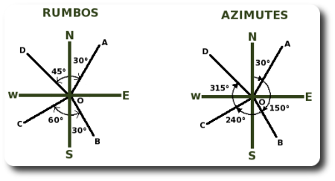
ACIMUTS Y RUMBOS
Tomado de: http://doblevia.files.wordpress.com/2007/05/rumbo-y-azimut.png?w=479

Slide 37
Relaciones entre RUMBOS y acimuts
RUMBOS | ACIMUTES | CUADRANTE
Ángulo igual al acimut, se indica N XX⁰ E S XX⁰E S XX⁰ O N XX⁰ O | Ángulo igual al rumbo 180^{O} - RUMBO 180^{O +} RUMBO 360^{O} - RUMBO | I II III IV

Slide 38
Relaciones entre RUMBOS y acimuts
RUMBOS | ACIMUTES | CUADRANTE
Ángulo igual al acimut, se indica N XX⁰ E S XX⁰E S XX⁰ O N XX⁰ O | Ángulo igual al rumbo 180^{O} - RUMBO 180^{O +} RUMBO 360^{O} - RUMBO | I II III IV

Slide 39
Ángulos verticales
Un ángulo vertical está contenido dentro de un plano vertical, este plano es perpendicular a un plano horizontal , y sirve para definir la inclinación de una línea sobre el terreno. Existen algunas clases de ángulos verticales
Ángulo de pendiente:
Cuando se toma como línea de referencia la línea horizontal, el cual puede
ser positivo o de elevación o negativo o de depresión.
“Este es el ángulo que se conoce como pendiente de una línea, el cual puede ser expresado tanto en ángulo como en porcentaje.”
Ángulo cenital:
Cuando se toma como línea de referencia el extremo superior de la línea vertical.
El cenit es perpendicular a la superficie de la tierra.
Ángulo nadiral:
Cuando se escoge como línea de referencia el extremo inferior de la línea vertical. El nadir es el punto opuesto al cenit
Tomado de: http://ocw.utpl.edu.ec/ingenieria-civil/topografia-elemental/unidad-3-medicion-de-angulos.pdf

Slide 41
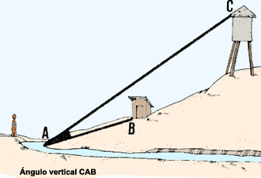

Slide 42
Distancia natural, Distancia geométrica y Distancia reducida

Slide 43
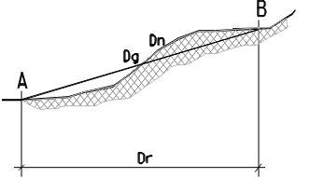

Slide 44
Distancia natural, Distancia geométrica y Distancia reducida
Dn: Distancia natural: es la distancia entre dos puntos siguiendo el relieve del terreno.
Dg: Distancia geométrica: longitud del segmento de recta que une los dos puntos.
Dr: Distancia reducida: distancia sobre el plano horizontal entre los
puntos A y B

Slide 45
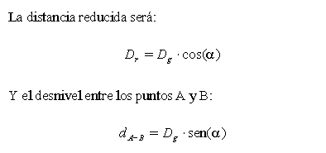
Distancia natural, Distancia geométrica y Distancia reducida
Pendiente de la recta A-B en porcentaje
Tomado de: http://www.alfatopografia.com/manuales/Nociones_de_Topografia.pdf

Slide 46
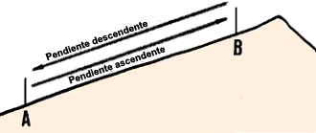
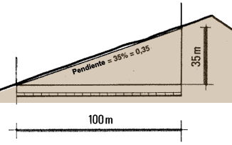
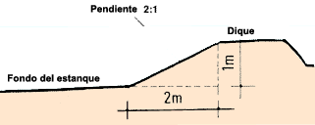
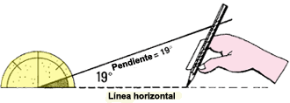
Tomado de: ftp://ftp.fao.org/fi/CDrom/FAO_Training/FAO_Training/General/x6707s/x6707s04.htm

Slide 47
Escalas
Escala Numérica
Escala Gráfica

Slide 48
Definición
Es el número de veces en que se reduce el terreno en el plano o el número de veces que se aumenta un objeto determinado. Se expresa mediante la relación.
P, dimensión en el papel
T, dimensión en el terreno

Slide 49
Escala Numérica
Se expresa en forma de número quebrado. Indica la relación papel terreno. P.E.: 1:25 significa que una unidad medida en el papel equivale a 25 unidades en el terreno.

Slide 50
Escala Gráfica
La escala gráfica está constituida por una recta, sobre la que se determinan divisiones de partes iguales, correspondientes a una unidad de medida fijada según una escala de proporción.
Para construir una escala gráfica de 1 en 50, por ejemplo, deben hallarse sus relaciones proporcionales:
1 / 50 = 0,10 / 5 = 0,01 / 0,50

Slide 51
1 / 50 = 0,10 / 5 = 0,01 / 0,50
Estas equivalencias demuestran que 50 metros reales deben ser representados en la escala por un metro; 5 metros reales, se representan por 0,10 m (diez centímetros) y medio metro real, por 0,01 m (un centímetro).

Slide 52
Una vez determinada la escala de proporción, se marca sobre una recta un punto 0 (cero) a partir del cual y hacia la derecha se toma una longitud de un decímetro (10 centímetros) que se enumera con la cifra 5, puesto que, de acuerdo con las relaciones proporcionales determinadas, 10 centímetros equivalen a 5 metros reales.
1 / 50 = 0,10 / 5 = 0,01 / 0,50

Slide 53
A continuación, esta longitud de 0 a 5 se dividen cinco partes iguales.

Slide 54
Hecho esto, se toma a partir del 0, hacia la izquierda, una distancia igual a las anteriores, que se dividirá a su vez en 10 partes, cada una de las cuales representará un decímetro real. Con esto tendremos construida la escala gráfica con la aproximación de un decímetro.

Slide 55
El empleo de las escalas gráficas es muy sencillo. En este caso, supongamos que debemos determinar en el dibujo una dimensión real de 4,50 m. Para ello, se toma una distancia comprendida desde la división 4 m de la escala hasta la división 0,5 del talón de la escala, como puede verse en la figura siguiente.
Tomado de: José Luis Moia (1975) Dibujo Arquitectónico, editorial Américalee

